Slide 1
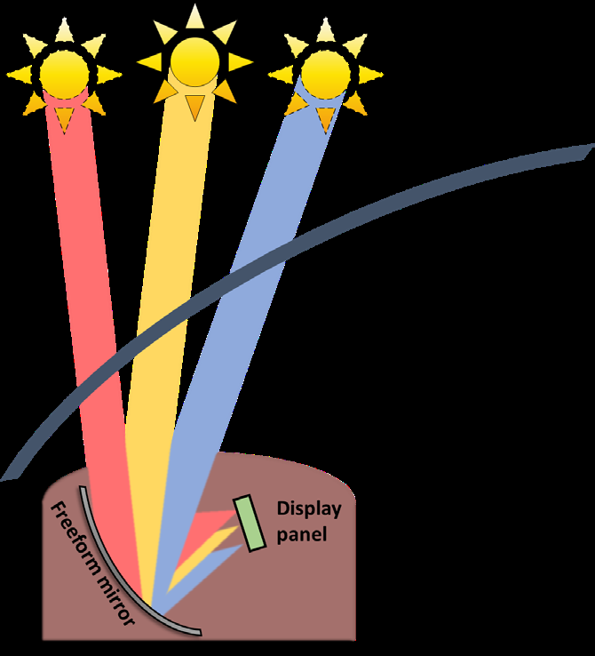
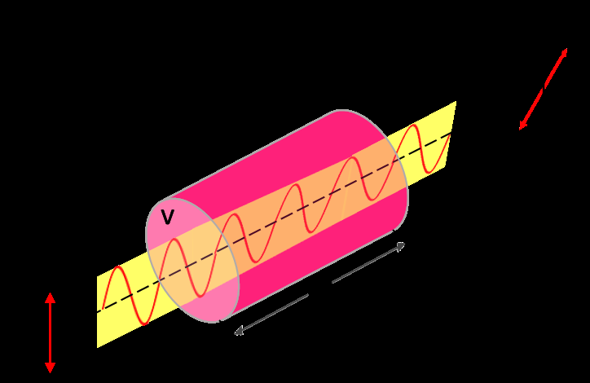
세션 69
69-4. Eliminating sunlight backflow in AR-HUDs through a Faraday rotator under the étendue constraint
소속 : Sun Yat-Sen University 저자 : Yi Liu
논문 요약 :
- 패러데이 회전기(Faraday rotator)를 사용하여 AR-HUD의 햇빛 역류(Sunlight backflow) 문제를 해결하는 아키텍처 제안.
- 시각 스펙트럼 전반에 걸쳐 2.39%의 햇빛 차단율 달성.
- 시분할 스키마를 통해 유효 에텐듀를 두 배로 늘려 두 개의 가상 이미지 거리 구현.
시사점 :
- **위협도: 중간**. HUD 모듈의 열 관리 및 수명 문제(햇빛에 의한 소자 손상)를 근본적으로 해결할 수 있는 기술로, 차세대 HUD 모듈 설계 표준에 영향을 줄 수 있음.

